Slide 1

PROJECT
PRESENTATION
마음가GYM
발표자료

Slide 2

CONTENTS
목차.
01
02
03
프로젝트
기획 의도
프로젝트
주요 기능
프로젝트
향후 계획

Slide 3



프로젝트 기획의도
프로젝트 명
마음가GYM
개발자
이어진
프로젝트 목적
운동을 기록하며 변화를 직관적으로 보자
프로젝트 주제
운돟 루틴 기록
헬스 기록

Slide 4




사용자 분석
01
02
03
운동을 즐겨하는 사람
운동을 기록하고 체계적으로 관리하고 싶은 사람
운동을 처음 접하는 사람

Slide 5











주요 니즈
개인 운동 루틴 저장 기능
매일 운동 내용을 쉽게 기록 가능
운동 목표 알람 및
시간 알림 기능
체중/운동량 변화 추이 시각화 (차트 제공)

Slide 6


벤치마킹
어플 이름
벤치마킹 할 부분(장점)
플릭
운동 세트 후 휴식시간 타이머 제공
Planfit
홈트 추천및 분석 AI 제공
오늘의 운동
주별,월별 운동 리포트 제공
휴식 타이머 제공과 홈트 추천,
주별, 월별 운동 리포트 제공 구현을 벤치마킹 예정
분석 AI는 추후 능력이 닿는다면 구현해볼 예정

Slide 7
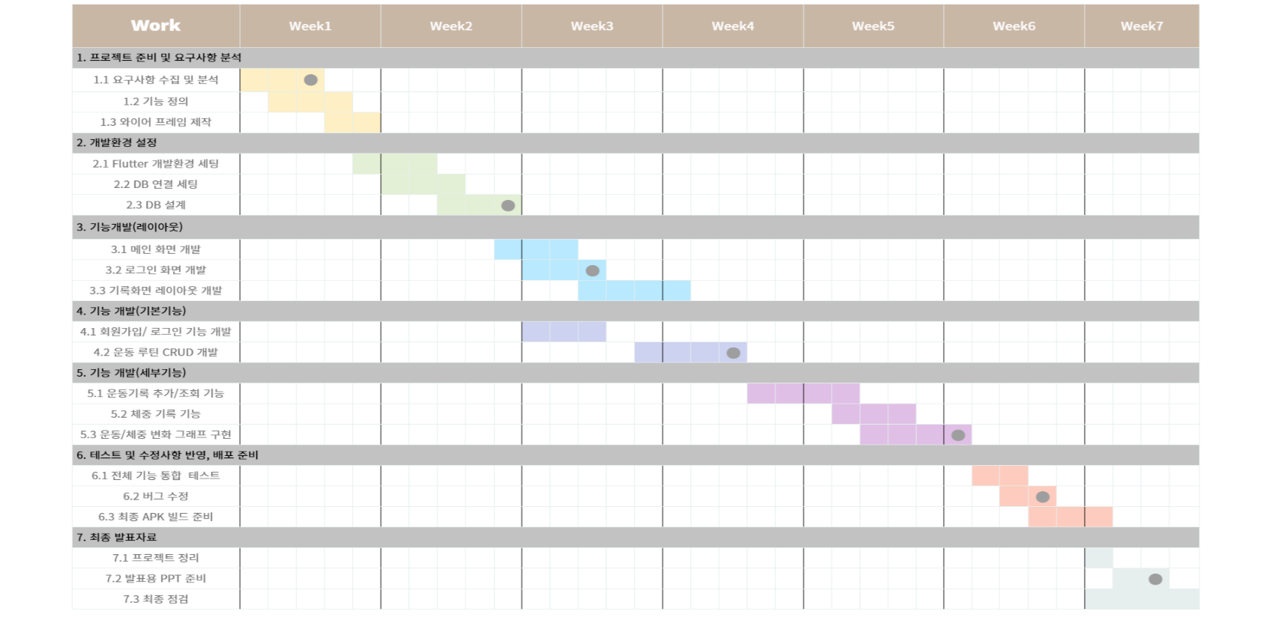



간트차트

Slide 8



개발환경
사용 툴
Android Studio
Front-end
Flutter
Back-end
FireBase

Slide 9
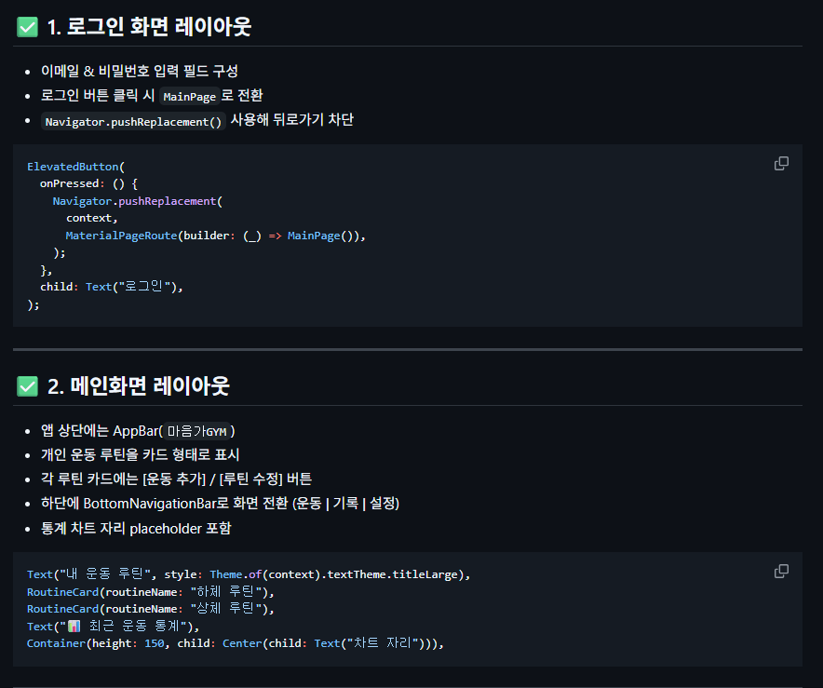
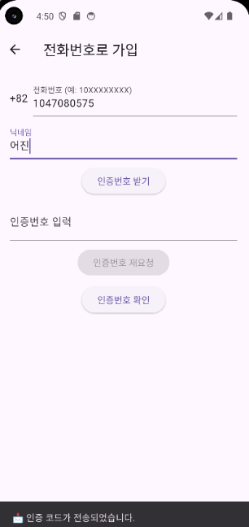
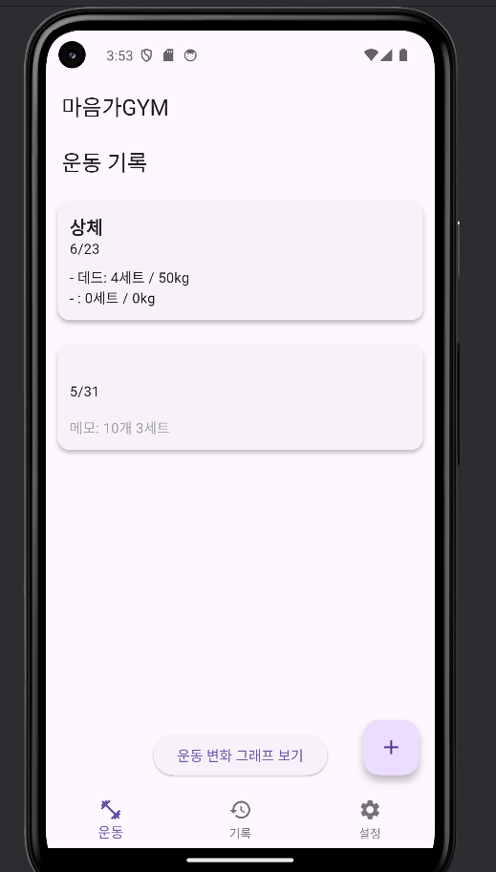
기능개발(레이아웃)
Notes:
회원가입/메인화면 기능

Slide 10
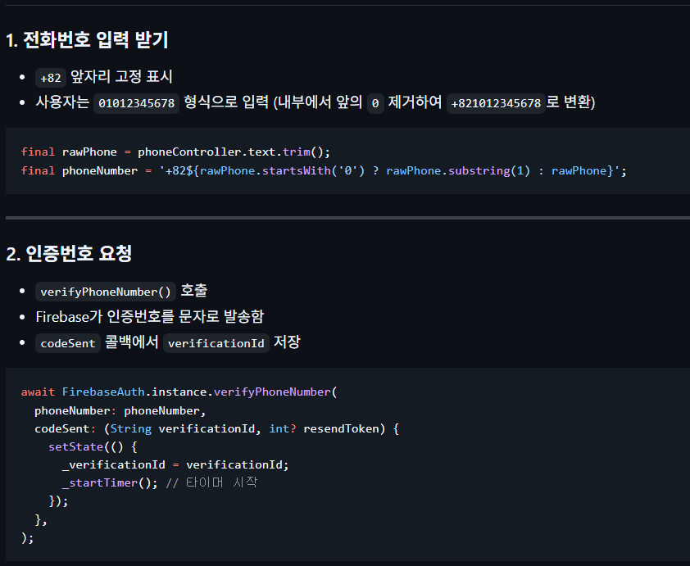
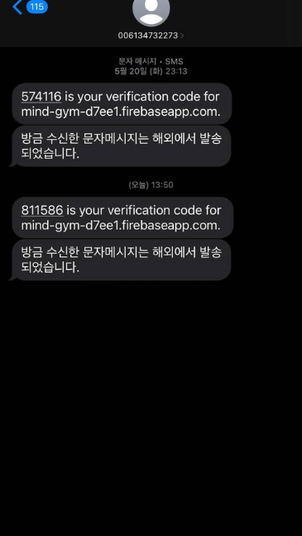
회원가입/로그인 기능 개발
Notes:
회원가입/로그인 기능

Slide 11
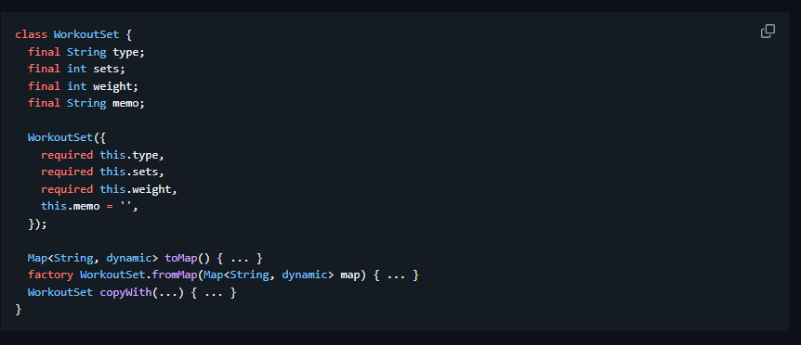
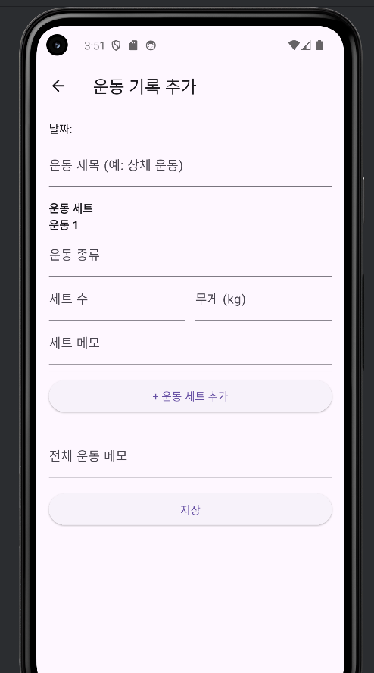
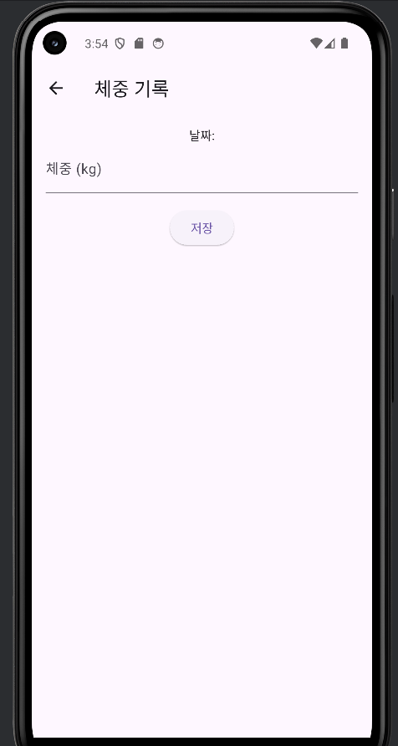
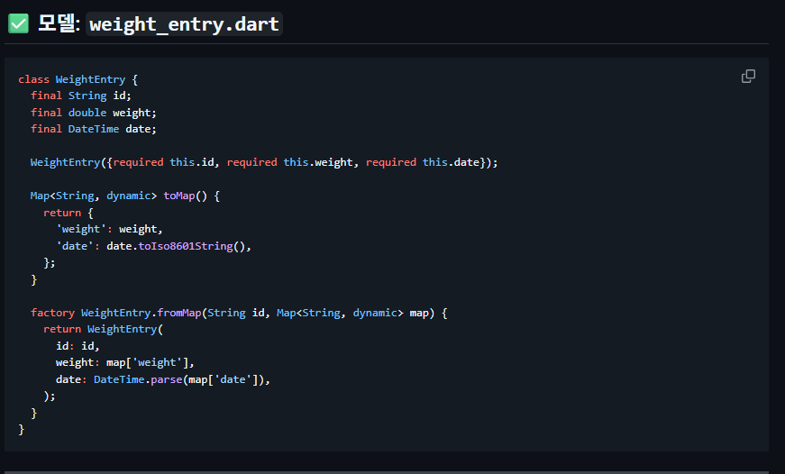
기능 개발(기본기능)
Notes:
체중기록/운동기록 추가 기능

Slide 12
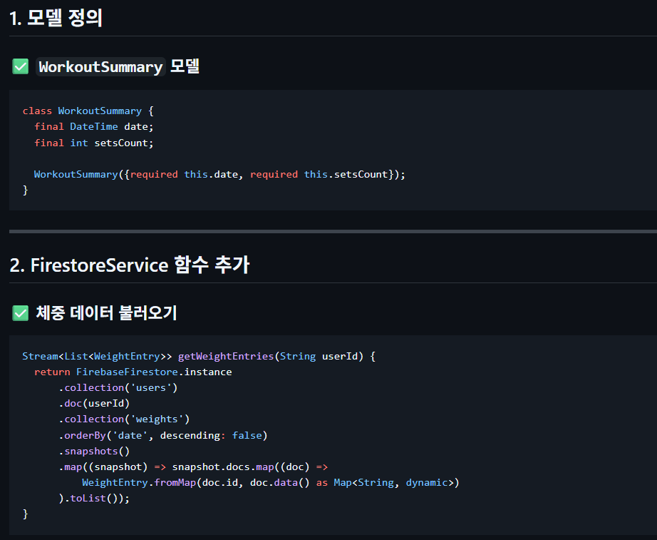
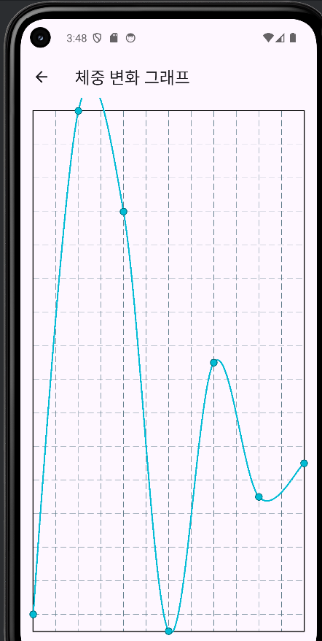
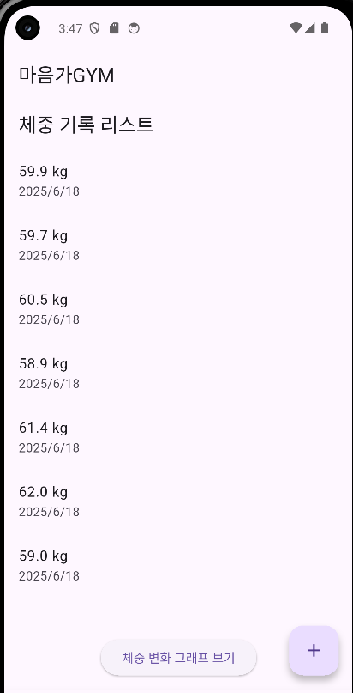
체중변화 기록/그래프 기능 개발
Notes:
체중변화 기록/ 그래프

Slide 13



향후 계획.
마음가GYM
01
02
03
04
안드로이드 배포 및
앱스토어 배포
꾸준한
서버 관리
목표한 기능
완성
운동 분석
AI
Notes:
구현만 해놓은 그래프 기능 공부해서 이해하며 완성하고 UI를 다듬어서 어플 배포도 할 것입니다.
그 후 꾸준히 서버 관리를 하여 서버 관리 실력도 늘릴것이며 운동분석 ai기능을 실력이 닿는다면 추가할 예정입니다.

